Slide 1
Тема урока
Высказывание.
Логическая величина.
5 класс

Slide 2
Цель урока:
познакомиться с понятиями «высказывание», «логическая величина».
Задачи: научиться
определять истинность высказываний;
находить высказывания, истинность которых является переменной величиной;
отличать истинные высказывания от ложных.

Slide 3
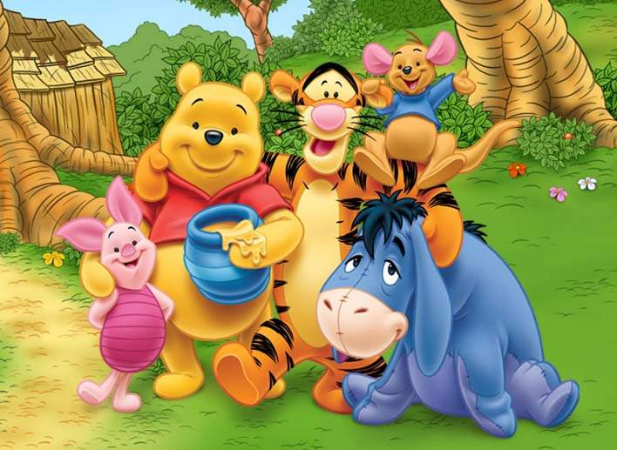
В сказке Алана Милна «Винни Пух и все, все, все» в одной из глав повествуется о том, что Кролику не понравилось появление в лесу «незнакомого животного» - Кенги . Кролик придумал план похищения ее детеныша – Крошки Ру . Условием возвращения детеныша был уход Кенги из леса.

Slide 4
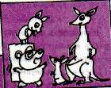
Определить в каких предложениях названы только действия, которые нужно выполнить во время похищения Ру, а в каких описываются рассуждения кролика, связанные с этой затеей.
«Кенга не сводит глаз с Крошки Ру, если он не застегнут у нее в кармашке на все пуговицы».
«Если мы хотим похитить Крошку Ру, то нам нужно выиграть время, потому что Кенга бегает быстрее всех нас».
«Пух должен всё время говорить и говорить с Кенгой».
«Если Пух будет говорить с ней очень вдохновенно, Кенга может на минутку отвернуться»».
«Ру выскочит из кармана Кенги, а Пятачек туда вскочит».
«Кенга не заметит разницы, потому что Пятачок очень Маленькое Существо как и Крошка Ру».
«И тогда я могу убежать с Крошкой Ру».
«Потом, когда Кенга всё заметит, мы все трое скажем ей: АГА».

Slide 5
Выделите из данного описания несколько повествовательных предложений:
Винни-Пух разговаривает с Кенгой
Кенга отворачивается.
Пятачок прыгает в карман Кенги.
Кенга не замечает подмены.
Кролик убегает с Крошкой Ру.
Полезно знать!
Повествовательное предложение, которое может быть истинным или ложным, называют высказыванием.

Slide 6
При описании рассуждений каждое высказывание обозначают именем логической величины.

Slide 7
Единственной характеристикой высказывания является значение истинности. Величины отражающие истинность высказывания, называются логическими.
Так как высказывания могут быть либо истинными, либо ложными, то логические величины принято обозначать парами слов или цифр: «да» - «нет», «истина» - «ложь», 1 – 0.
Высказывание | Имя логической величины | Значение логической величины.
Тетрадь воздушная, сахарная. | А
Тетрадь треугольная | В
Тетрадь бумажная | С
Все дети любят информатику | D
Некоторые дети любят информатику. | E

Slide 8
Полезно знать!
Предложение, в котором что-либо утверждается или отрицается, называют высказыванием.
Величины, которые отражают истинность высказываний, называют логическими величинами.
Логическая величина может принимать только одно из двух значений, которые выражаются парой слов или чисел: «да» - «нет», «истина» - «ложь», «0» – «1».

Slide 9
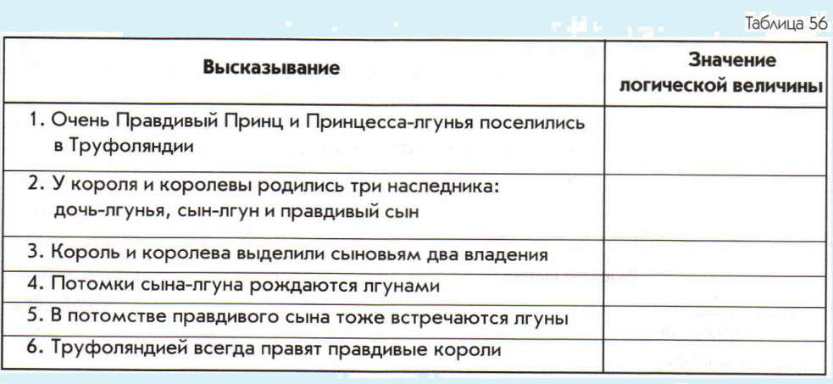
Задание 81
Прочитайте на рисунке 120 сказку о Труфляндии. Для каждого высказывания в таблице 56 впишите значение логической величины: «1», если высказывание истинно, «0» - если высказывание ложно.
1
0
1
1
0
0

Slide 10
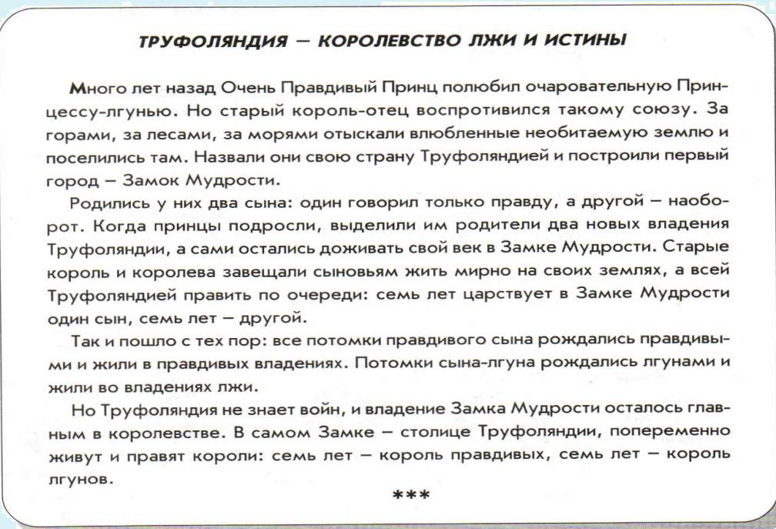
Рис.120
Задание 82
Задание 81

Slide 11
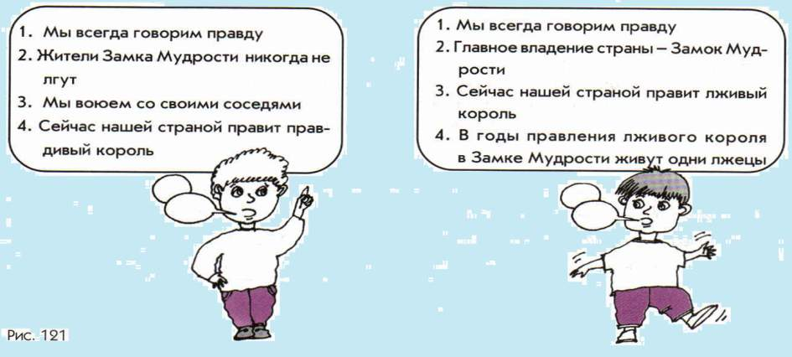
Какой король правит сейчас Труфляндией правдивый или лживый?
Чтобы ответить на этот вопрос, определите, кто из человечков на рисунке 121 правдивый, а кто - лживый житель Труфляндии (Используйте рисунок 120, учтите, что все высказывания правдивого жителя истинны, а среди высказываний лжеца нет ни одного истинного). Нарисуйте на майке правдивого жителя единицу, а на майке лжеца – ноль. Отметьте знаком «+» те высказывания, по которым можно догадаться, кто есть кто.
Задание 82
+
0
1
Рис. 121

Slide 12
Задание 84
Найдите и отметьте знаком «+» высказывания, истинность которых может изменяться. Для каждого высказывания приведите пример объекта или ситуации, когда высказывание истинно, и пример когда оно ложно.
Логические величины могут быть атрибутами объектов, а в алгоритмах переменные логические величины используются для записи условия ветвления и условия цикла.

Slide 13
Значения переменных логических величин для разных объектов или ситуаций удобно представлять в виде таблицы.
Задание 85
На рисунке 122 – шесть жителей Труфляндии. В таблице 59 именами величин обозначены такие высказывания:
Р – у труфляндца есть рюкзак;
С - у труфляндца есть собака;
П – труфляндец находится в палатке;
Д – труфляндец попал под дождь.
Впишите в первые два столбца таблицы 59 значения логических величин для Труша и Фока. Определите и впишите в таблицу имена остальных труфляндцев.
Таблица 59
Высказывания (имена величин) | Объекты
 | Труш | Фок
 | Значения логических величин
Р |  |  | 0 | 0 | 1 | 1
С |  |  | 0 | 1 | 1 | 1
П |  |  | 0 | 1 | 0 | 0
Д |  |  | 0 | 0 | 0 | 1
Фол
Труф
Фолли
Трулия
1
0
0
0
0
1
1
1

Slide 14
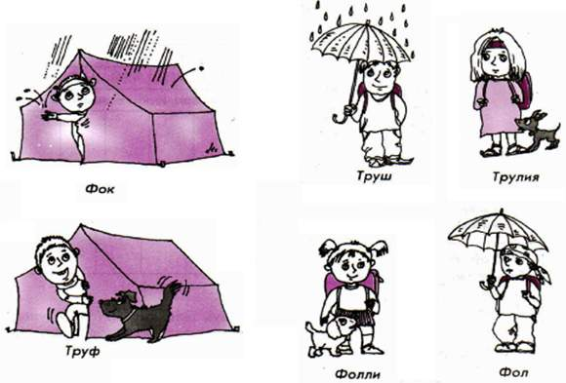
Задача 85

Slide 15
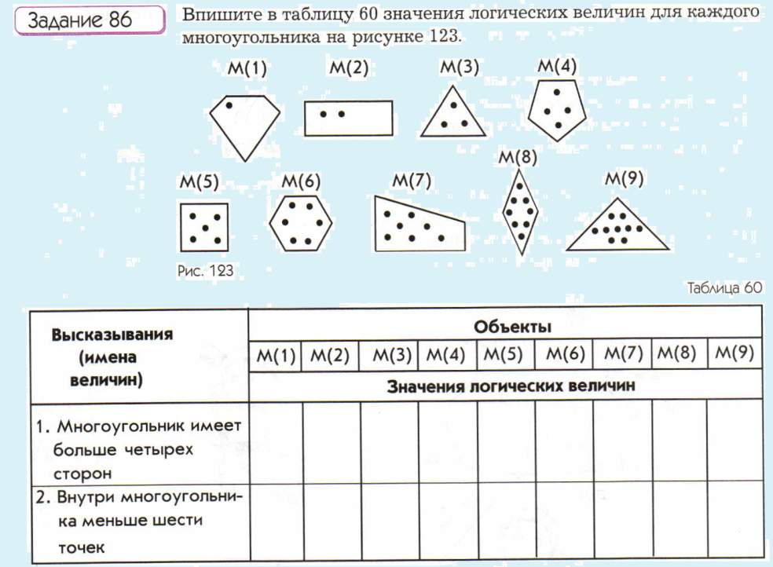
1
0
0
1
0
1
0
0
0
1
1
1
1
1
0
0
0
0

Slide 16
Информатика в играх и задачах. 5 класс: Методические рекомендации для учителя – авт.-сост. А. В. Горячев, Н.И.Суворова, Т.Ю.Спиридонова - М.: БАЛАСС, 2010 – 93 с.
Информатика в играх и задачах. 5-й класс, авт. А. В. Горячев. Учебник 2013-158 с. М.:БАЛАСС.
Рисунки из учебного пособия Информатика в играх и задачах. 5-й класс, авт. А. В. Горячев. Учебник 2013-158 с. М.:БАЛАСС.
http://www.darii.ru/uplfile/widgets/_vozle_doski.png учительница
http://flatik.ru/flax/567/566589/566589_html_688641de.jpg дети
https://plastic-club.ru/forum/Smileys/default/jemocii_135.gif анимация на данном слайде
http://infoglaz.ru/wp-content/uploads/1443510340_4dfdf67eb32d.jpg Винни пух и все, все, все
http://stat15.privet.ru/lr/09013646d8f73d084bc9b9dd41cbf425 0
http://i53.fastpic.ru/big/2013/0329/23/3bd8d9e088b1e9a95c805ad740bd5823.gif 1

Slide 17
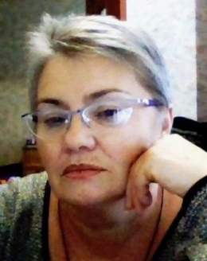
Презентацию подготовила Меркулова Светлана Михайловна
учитель информатики
МБОУ ООШ № 15
х. Хапры
Ростовская область

